Slide 1
Plantenteelt vakdag
R. Soesman

Slide 2
Les 1
Periode 3

Slide 3
Les 1
Aftrap: Samenwerken en overleggen

Slide 4
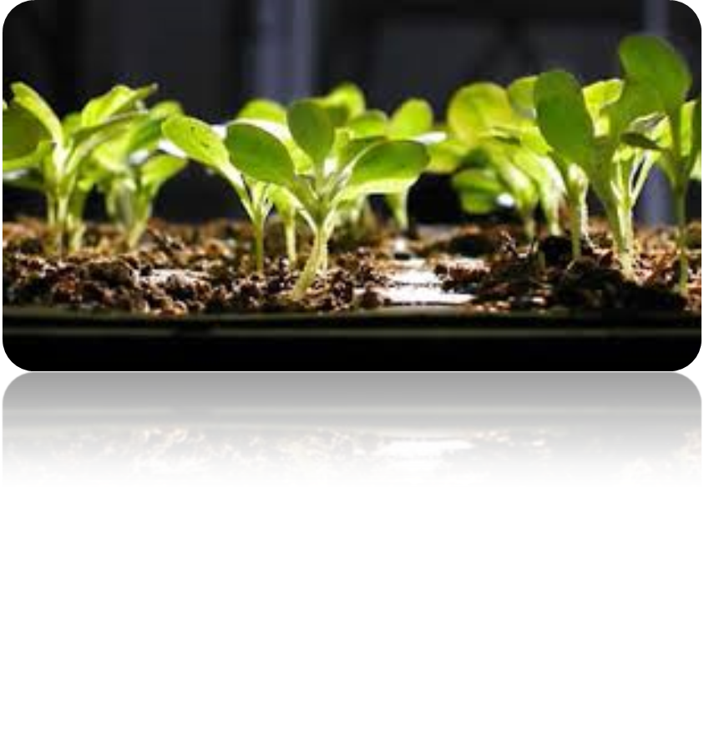
Les 1
Voorkennis: Wat hebben we allemaal gedaan in dit blok?

Slide 5
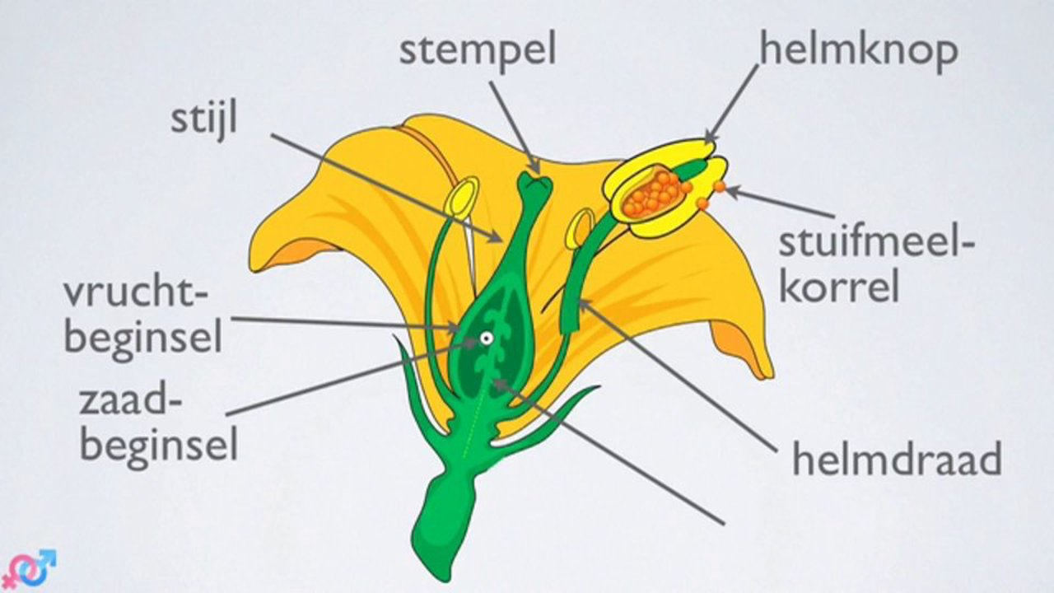
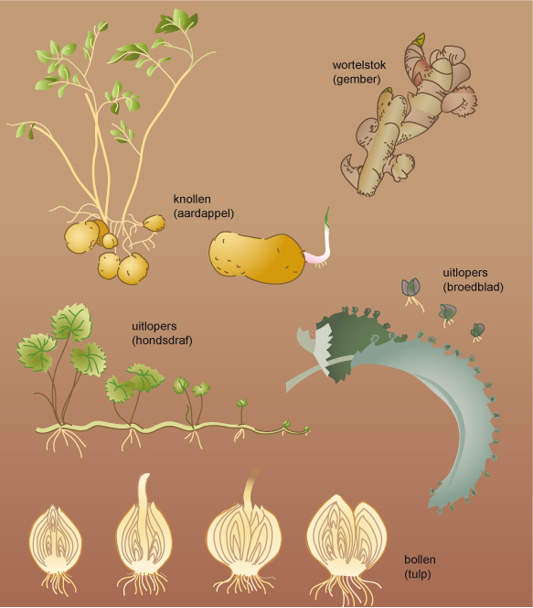
Les 1
Een korte herhaling:
Vegetatief: Ongeslachtelijk
Generatief: Geslachtelijk

Slide 6
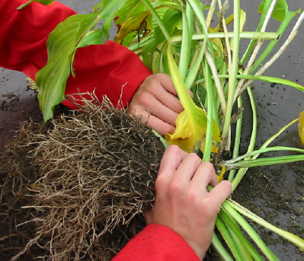
Les 1
Voorbeelden van vegetatieve vermeerdering:
Scheuren

Slide 7
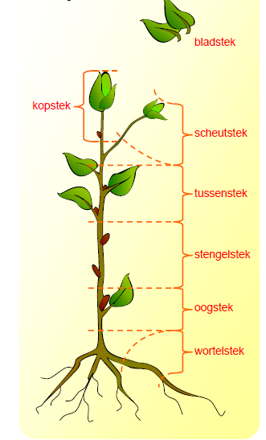
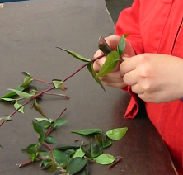
Voorbeelden van stekken
Voorbeelden van vegetatieve vermeerdering:
Stekken

Slide 8
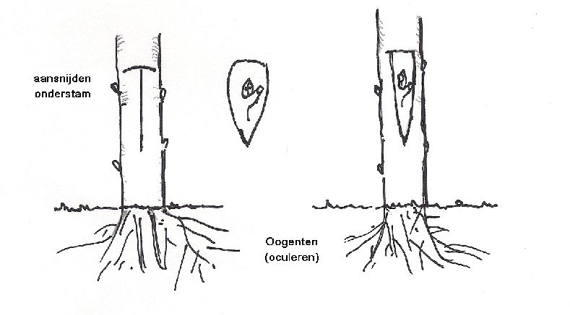
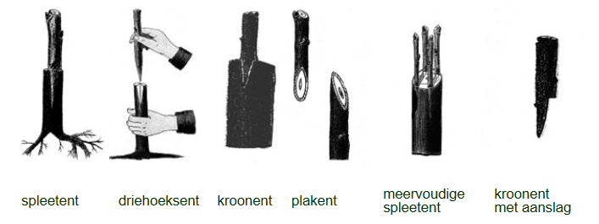
Les 1
Voorbeelden van vegetatieve vermeerdering:
Enten:

Slide 9
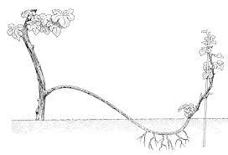
Les 1
Voorbeelden van vegetatieve vermeerdering:
Afleggen: Film aflegggen

Slide 10
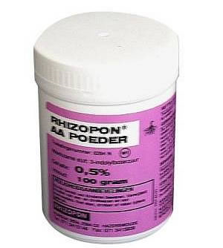
Les 1
Stekpoeder gebruiken
De werking van stekpoeder
Manieren van toedienen stekpoeder
Lezen van een stektabel

Slide 11
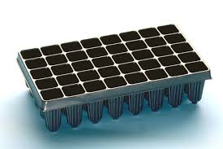
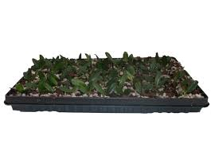
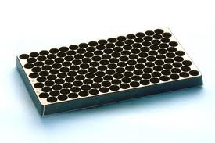
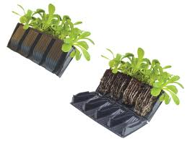
Les 1
Gebruik stekkisten en stekplaten

Slide 12
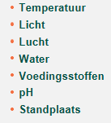
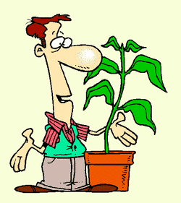
Les 1
Wat heeft een plant allemaal nodig om te kunnen wortelen?

Slide 13
Les 1
Generatief vermeerderen

Slide 14
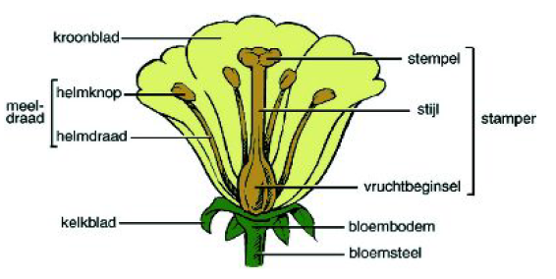
Les 1
Ontstaan van zaden

Slide 15
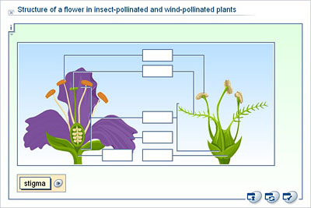
Les 1

Slide 16
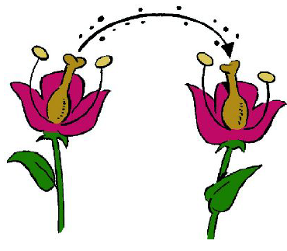
Les 1
Kruisbestuiving

Slide 17
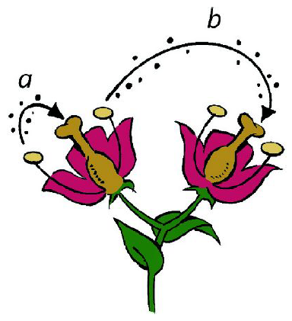
Les 1
Zelfbestuiving

Slide 18
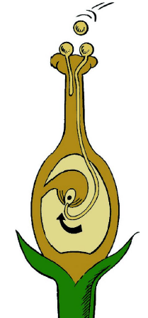
Les 1

Slide 19
Les 1
Vegetatief vs generatief
Handmatig zaaien van boomkwekerij gewassen

Slide 20
Les 1
Verdieping

Slide 21
Les 1 Verdieping
Maar………… Waarom gaan de insecten naar de bloemen?

Slide 22
Les 1 Verdieping

Slide 23
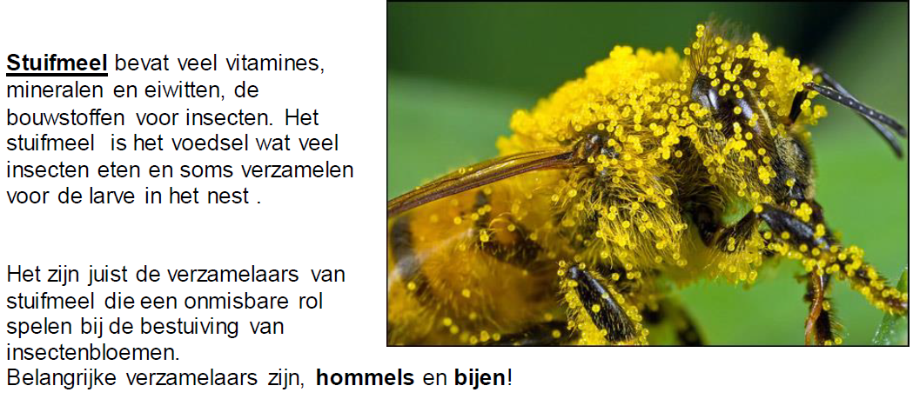
Les 1 Verdieping

Slide 24
Les 1 Verdieping

Slide 25
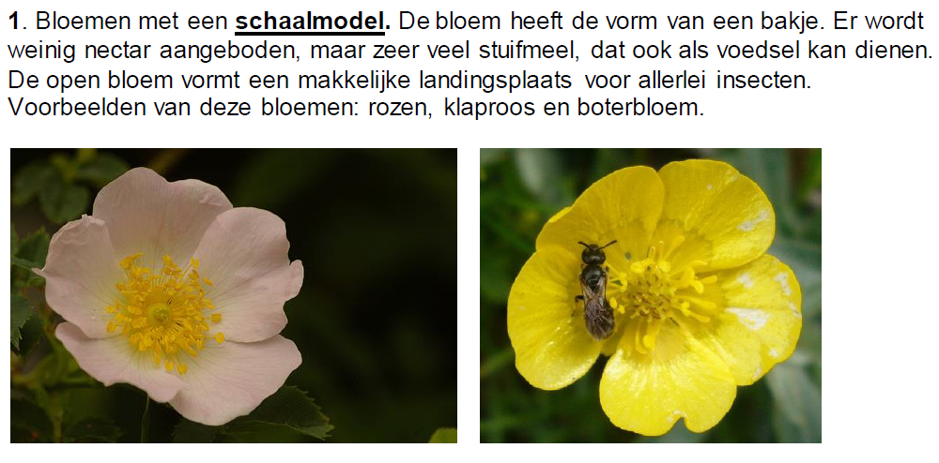
Les 1 Verdieping

Slide 26
Les 1 Verdieping

Slide 27
Les 1 Verdieping

Slide 28
Les 1 Verdieping

Slide 29
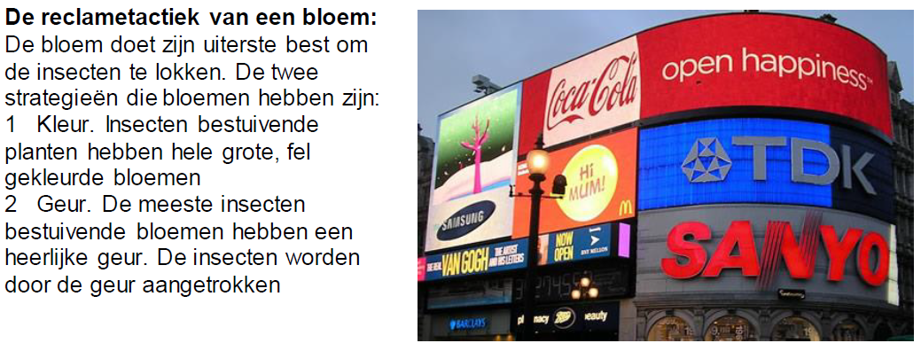
Les 1 Verdieping

Slide 30
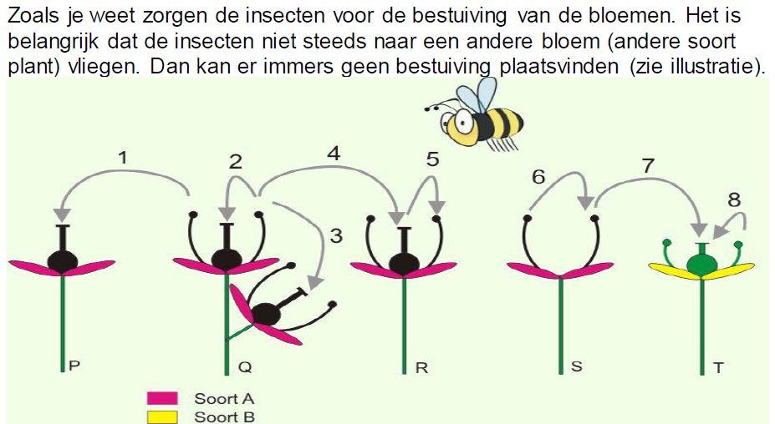
Les 1 Verdieping

Slide 31
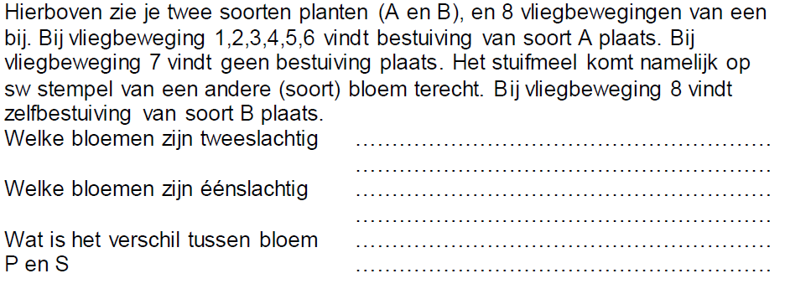
Les 1 Verdieping

Slide 32
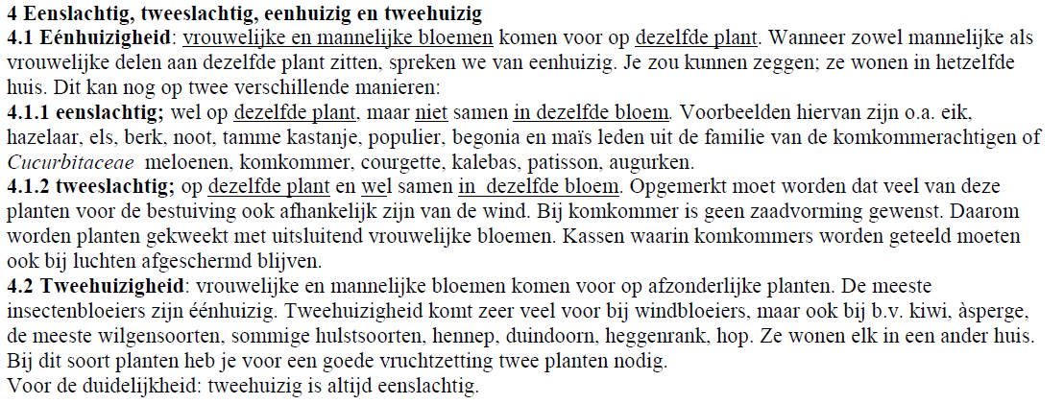
Les 1 Verdieping

Slide 33
Les 1 Verdieping
Bestuiving en bevruchting in plaatjes uitgelegd.

Slide 34
Les 1 Verdieping
Insectenbestuiving vs. windbestuiving

Slide 35
Les 1 Verdieping
Insectenbestuiving vs. windbestuiving

Slide 36
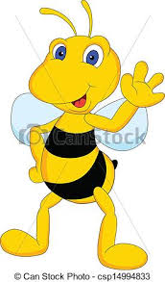
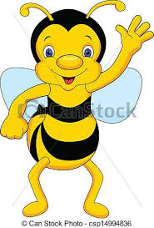
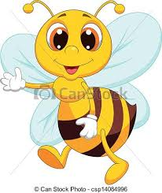
Einde les 1

